Slide 1



管理数据分析●讲义
Release the Power of Big Data
曾小青

Slide 2

Session 1 小试牛刀-Excel篇
Data Analysis with Spreadsh

Slide 3
01
数据分析框架

Slide 4
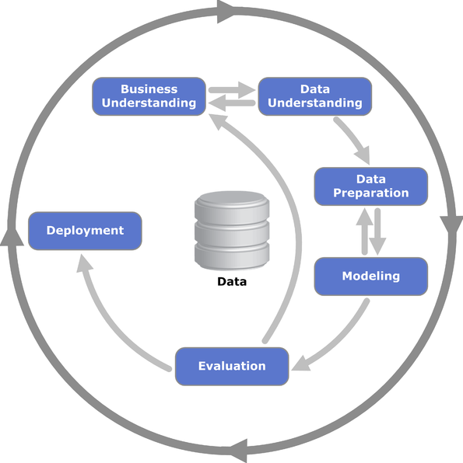
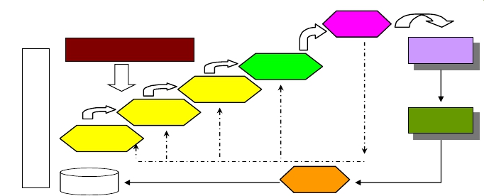
1.1 数据分析过程
遵循CRISP-DM（跨
行业数据挖掘标准过程）
原则和建模基本原则
数据探索
数据提取
算法选择
需求&业务理解
模型评估
确
定
制定一套切实可行的
数据挖掘实现方法论。
基于模型结果构建端
到端的应用支撑
&
理
解
业
务
问
题
指标设计
数据可视化
业务理解
数据仓库
模型优化

Slide 5
02
数据可视化

Slide 6
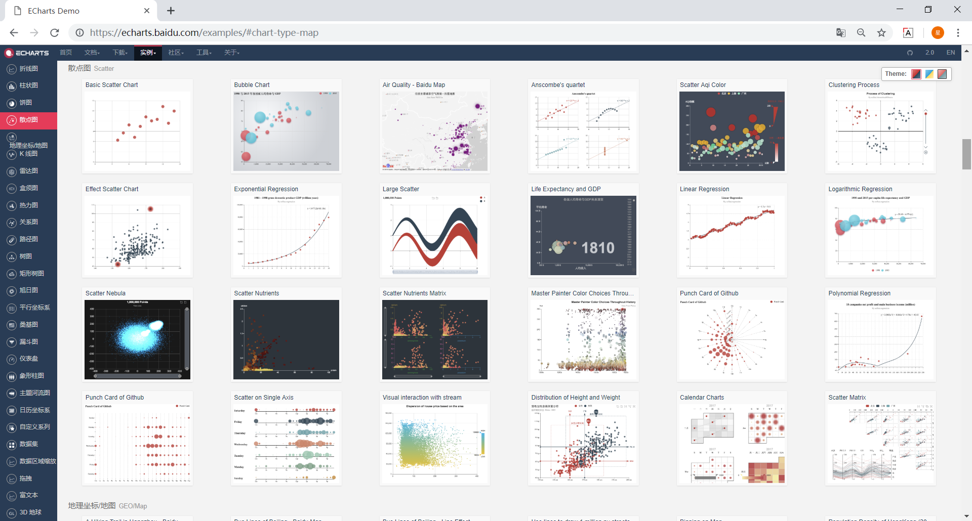
数据可视化-Demo

Slide 7
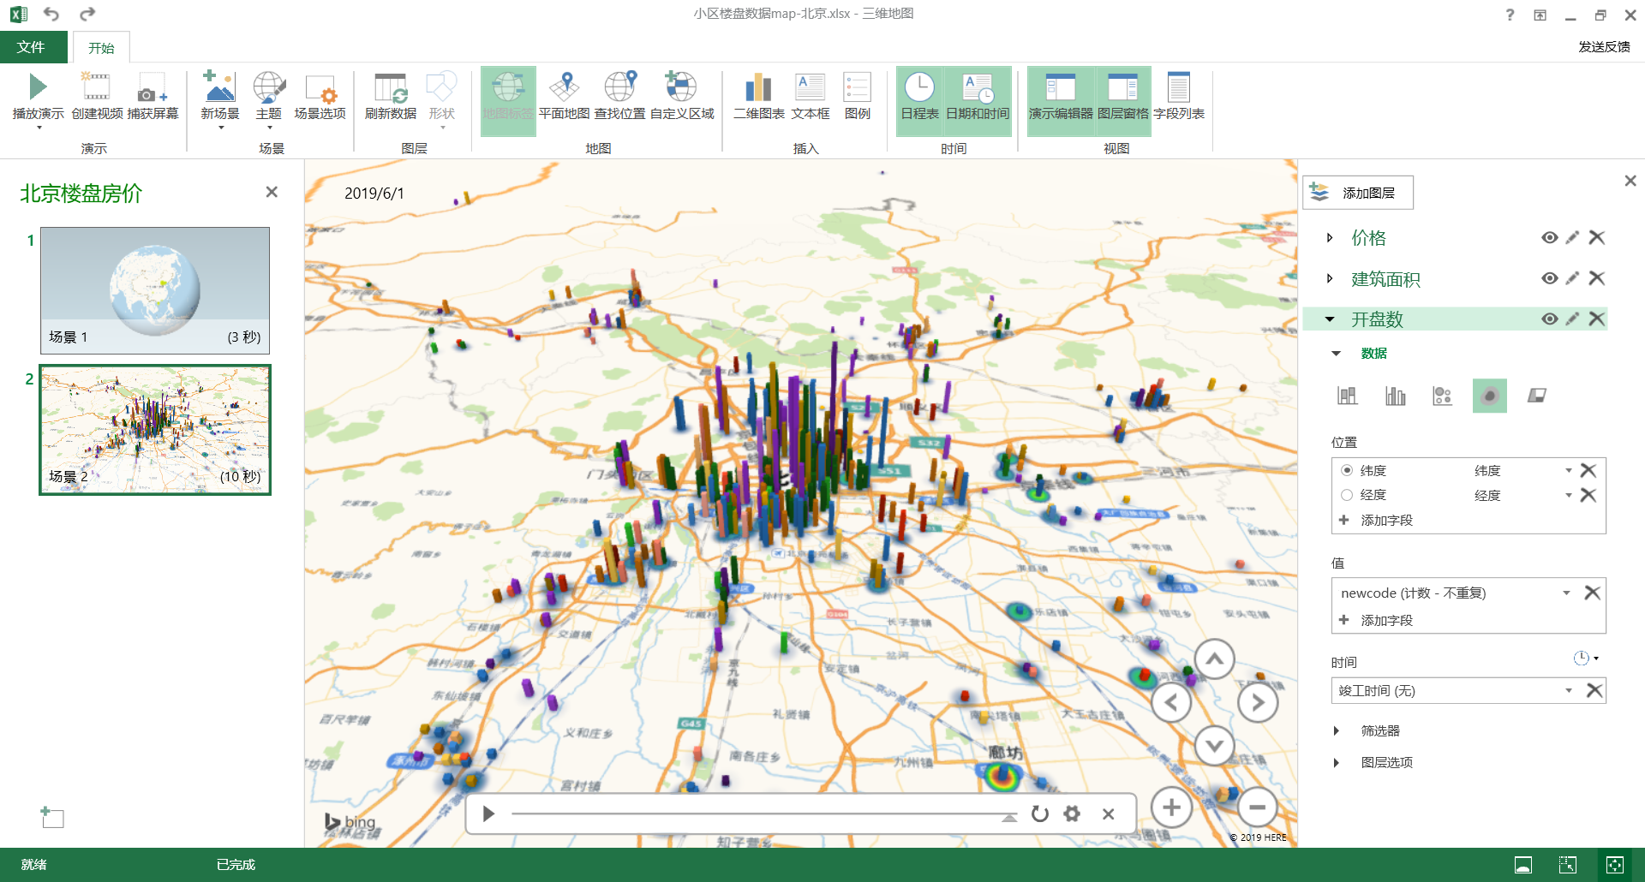
Data Visualization with Excel

Slide 8
2 表现数据-统计图表应用模式
各类图表
形
应用模式
神

Slide 9
1.2 表现数据:数据分析过程
提炼信息
选择图表
制作图表
数据表格
理解数据
分析数据
提炼信息
明确主题
确定比较关系
确定图表类型
确定图表处理
方式
准备作图数据
制作和美化图表
检查确认图表
数据图表

Slide 10
2 表现数据:统计图表应用模式
图表类型
你想展示什么
比较
分布
构成
联系

Slide 11
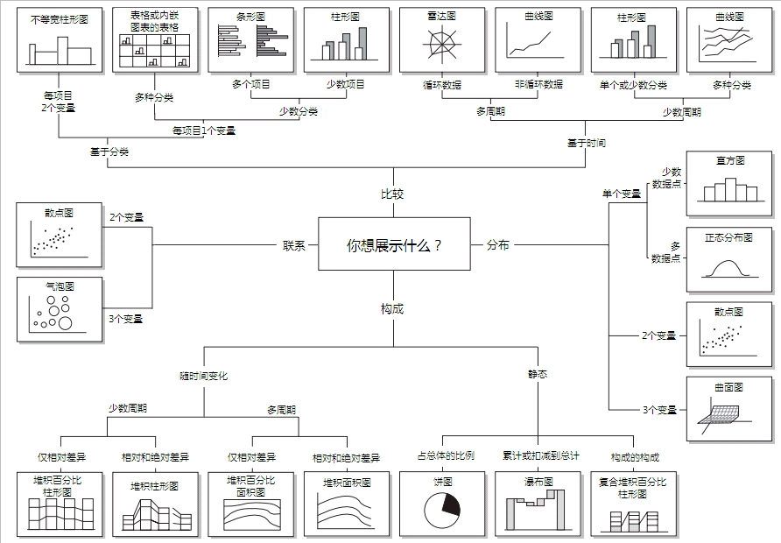
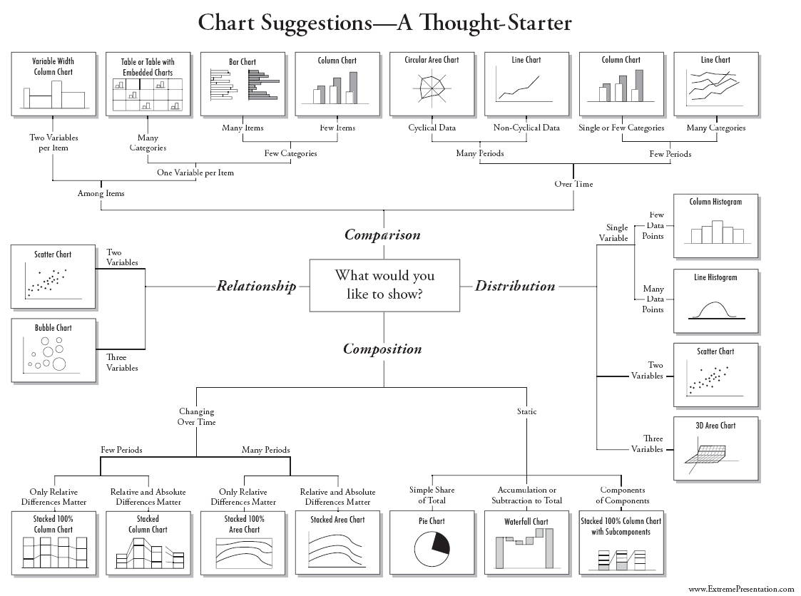
2 表现数据:统计图表应用模式

Slide 12
03
图表类型示例

Slide 13
2 表现数据:统计图表应用示例
Example
直方图
Notes:
下图是两家公司的销售分布直方图。由图可见，前面一家公司的客户分布比较均衡，大客户和小客户都偏少，中等客户居多。第二家公司小客户比较多，中等和大客户比较少，可见该公司主面还是面向低端市场。

Slide 14
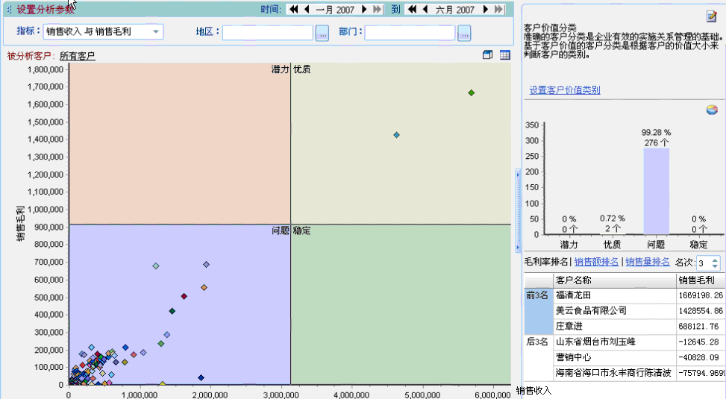
四象限图分析
2 表现数据:统计图表应用示例
Notes:
在日常的商业活动中，经常面对很多复杂的情况，每件事情看起来都很重要。那怎么将这些现象或因素化繁就简呢？四象限分析法不失一个好的方法。很多业务分析场景需要用到四象限分析图，如波士顿矩阵：即增长与份额矩阵，建立在产业增长与份额占优的基础上，反映一个企业的某一产品或业务在其产业中的竞争地位，以及使这一产品或业务正常运转所要求产生的净现金流。
下图为某公司价值分析的四象限图，通过销售收入和销售毛利的对比分析，划分客户类型，直观显示客户价值。

Slide 15
气泡图
2 表现数据:统计图表应用示例
Example
Notes:
四象限分析法还可以加入第3个变量，即气泡的尺寸，得到气泡图。
下图为100家上市公司的主要财务数据气泡图。
横轴为主营业务收入，纵轴为主营业务利润，气泡面积为资产收益率（白色气泡为负数）。
由图可以看出，主营业务收入和主营业务利润成正相关关系。但是有些公司主营业务收入比较高，但主营业务利润较低甚至为负。
白气泡表明该公司净资产收益率为负数，净利润为负，表明该公司亏损。白气泡越大，亏损越严重，投资回报越差。
蓝气泡越大，净资产收益率越高。

Slide 16
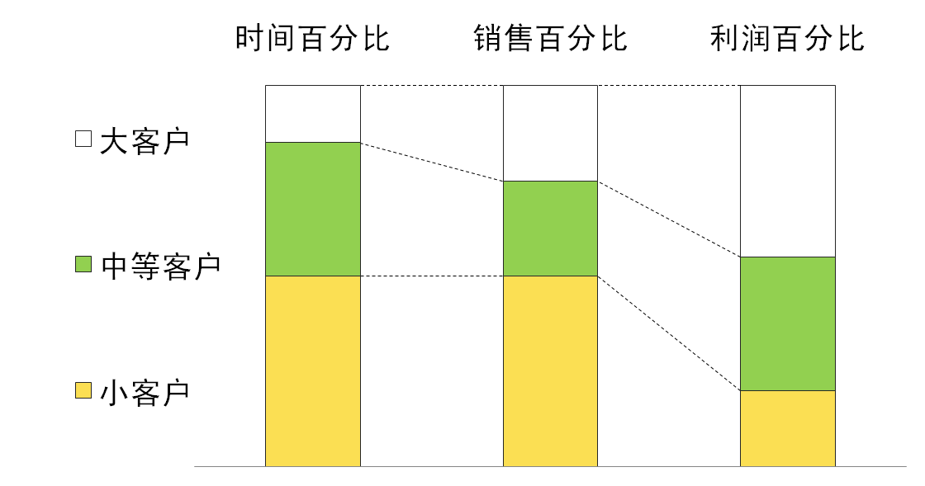
2 表现数据:统计图表应用示例
Example
对比图
我们在小客户身上所花的时间过多

Slide 17
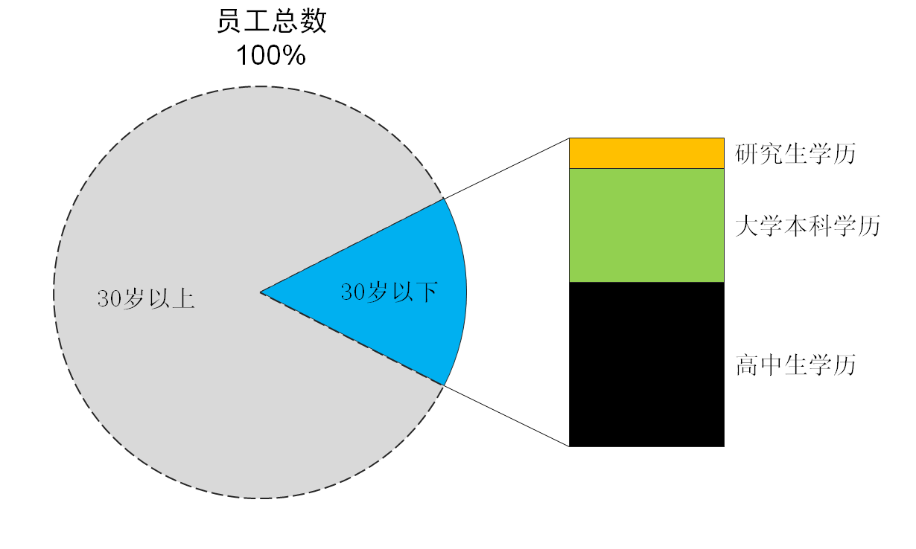
结构图
2 表现数据:统计图表应用示例
Example
30岁以下的员工中有10%有研究生学历
100%

Slide 18
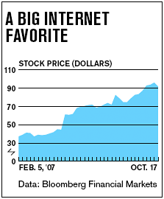
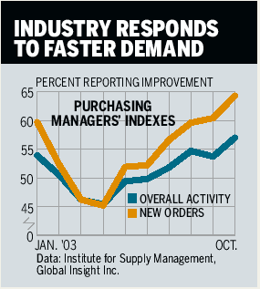
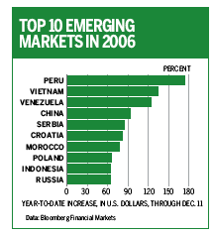
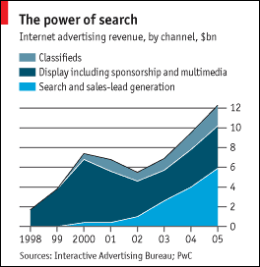
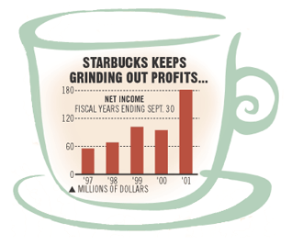

2 表现数据:统计图表应用示例
图表布局
Example
主标题区
副标题区
图例区(若需要)
脚注区

Slide 19
04
EXCEL数据分析基本技能

Slide 20
EXCEL数据分析基本技能
1
EXCEL的基本操作
3
2
数据分类汇总的4种方法
3
数据查询的统计值功能
数据清单功能
数据透视表
D函数与模拟运算表
3
仪表盘与模拟分析
3

Slide 21
4.1.1 Excel基本操作
Excel操作界面的构成
菜单和命令
对话框的设置
工具栏的应用
添加或删除快捷按钮

Slide 22
4.1.2 工作表的操作
建立工作表
编辑单元格
设置行与列
数据的查找与替换
多工作表间的操作

Slide 23
4.1. 3 公式的创建与编辑
公式的创建
（1）选择要建立公式的单元格。
（2）键入“=”。
（3）输入公式的内容，比如“=SUM(B4:G4)”。
（4）为了完成公式的编辑，确认输入的公式，可按Enter键或用鼠标单击编辑栏左侧的“√”按钮；如果要取消编辑的公式，则可单击编辑栏的“×”按钮。
运算符
运算符名称
含义
操作举例
结果
&
连字符
连接数据或文本
=“t”&“检验”=A1&B1（注：单元格A1为数字2002，B1为数字02）
t检验200202

Slide 24
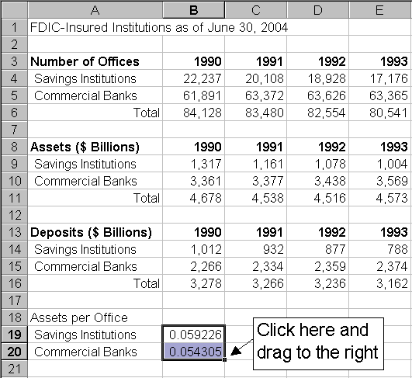
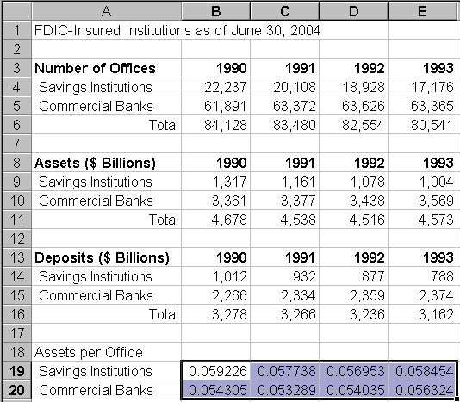
公式复制
Select a cell. Choose Edit…Copy (or click Copy icon or press Ctrl-C ). Click on cell to copy to. Choose Edit…Paste (or click on Paste icon or press Ctrl-V ).

Slide 25
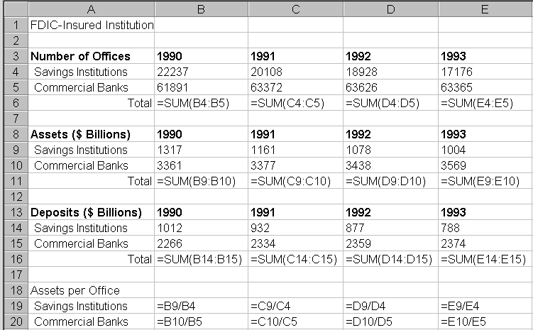
公式引用
相对地址: B5, G13
绝对地址: $B$5, $G13, K$11
使用 F4 键切换单元格引用方式

Slide 26
函数
Range functions: MIN, MAX, SUM, AVERAGE,
AND(condition 1, condition 2,…)
OR(condition 1, condition 2,…)
IF(condition, value if true, value if false)
VLOOKUP(value, table range, column number)

Slide 27
4.2 数据的分类汇总：EXCEL的4种方法
4.2.1 数据查询的统计值功能
4.2.2 数据清单功能
4.2.3 数据透视表
4.2.4 D函数与模拟运算表

Slide 28
4.2.1 数据分类汇总:数据查询的统计值功能
从Excel中启动Microsoft Query，利用Query的统计值功能，将数据汇总后返回Excel
【例1-1】 ABC公司销售数据.dbf中保存着公司从1994年到1997年三年的销售数据，利用Query软件的统计值功能汇总该公司的销售数据，并按照图1-7的形式，汇总出1995年不同省份、不同类别商品的净销售额。

Slide 29
4.2.1 数据分类汇总:数据查询的统计值功能

Slide 30
4.2.2 数据分类汇总: Excel数据清单功能
数据清单
数据清单是包含相关数据的一系列工作表数据行 。
数据清单的首行为字段名，首行下的各行是各个记录，数据清单中不能出现空行 。
数据清单的基本功能
排序
筛选
分类总计

Slide 31
4.2.2 数据分类汇总: Excel数据清单功能
利用Excel数据清单处理功能进行分类汇总的一般步骤：
获得数据清单；
设定筛选条件；
筛选数据，将筛选结果复制到工作表其他位置；
对经过筛选的数据按分类字段进行排序；
对排序后的数据进行分类汇总。

Slide 32
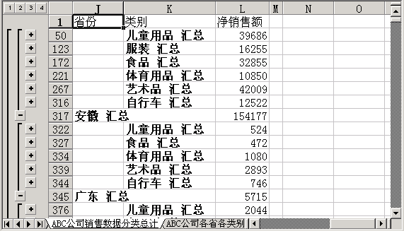
4.2.2 数据分类汇总: Excel数据清单功能
【例1-2】利用Excel的数据清单功能，将ABC公司的销售数据按照图1-7的形式，汇总出1995年不同省份、不同类别商品的净销售额总计值。

Slide 33
4.2.3 数据分类汇总:数据透视表
数据透视表的基本功能
数据透视表结构的灵活性
数据透视图的灵活性
利用数据透视表生成时间序列
统计不同规模销量的发生次数以及概率分布
计算占同列数据总和的百分比

Slide 34
4.2.3 数据分类汇总:数据透视表
数据透视表分类汇总的两种方法
先将数据导入Excel成为数据清单，利用数据透视表汇总对数据清单进行汇总
利用数据透视表直接从数据库中查询、并汇总数据

Slide 35
4.2.3 数据分类汇总:数据透视表
【例1-3】利用Excel获取外部数据功能，获取ABC公司1995年的销售数据，使用Excel数据透视表功能制作如图1-7所示的分类汇总表。
【例1-4】直接利用Excel数据透视表功能从数据库中查询数据，并根据查询结果汇总，制作出如图1-7所示的分类汇总表。

Slide 36
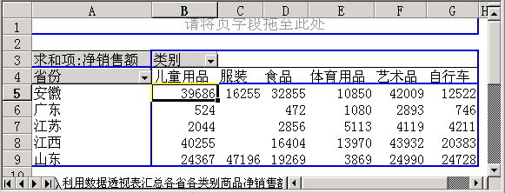
4.2.3 数据分类汇总:数据透视表

Slide 37
4.2.3 数据分类汇总:数据透视表

Slide 38
4.2.4 数据分类汇总:D函数和模拟运算表
D函数
模拟运算表
生成时间序列
统计不同规模销量的发生次数以及概率分布

Slide 39
一、 D函数
4.2.4 数据分类汇总:D函数和模拟运算表
D函数：对数据清单或数据库中的数据进行分析有 12个数据库内建函数。
常用的D函数包括：
DSUM()
DAVERAGE()
DCOUNT()
DCOUNTA()

Slide 40
一、 D函数（续）
4.2.4 数据分类汇总:D函数和模拟运算表
D函数名称(数据清单,统计字段,条件范围)
数据清单：包含相关数据的工作表中的一系列数据行
统计字段：汇总字段。可以使用字段名、字段名所在的单元格、或者字段在数据清单中所在列的序号。
条件范围：规定函数的匹配条件的一个工作表区域。D函数只对满足该条件范围所规定条件的记录进行汇总。

Slide 41
一、 D函数（续）
4.2.4 数据分类汇总:D函数和模拟运算表
【例1-8】利用ABC公司的销售数据，应用DSUM()函数，生成一个与图1-7相同的数据分类汇总表，列出ABC公司不同省份不同类别净销售额总计值。

Slide 42
4.2.4 数据分类汇总:D函数和模拟运算表

Slide 43
二、模拟运算表
4.2.4 数据分类汇总:D函数和模拟运算表
模拟运算表
用于计算一系列自变量给定值对应的函数值。
自动计算函数值。
一维模拟运算表，计算一个自变量的一系列给定值的一个或若干个函数的函数值。
二维模拟运算表，计算两个自变量的系列给定值的一个函数的函数值。

Slide 44
二、模拟运算表（续）
4.2.4 数据分类汇总:D函数和模拟运算表
【例1-9】在例3-8的基础上，利用DSUM()函数和模拟运算表计算ABC公司不同省份不同类别净销售额总计值。

Slide 45
二、模拟运算表（续）
4.2.4 数据分类汇总:D函数和模拟运算表
利用控件控制汇总条件——分类字段
【例1-10】在例1-9的基础上，利用DSUM()函数和模拟运算表，计算ABC公司不同省份、不同类别净销售额总计值，使用窗体中的组合框对省份进行控制，当选择组合框中的不同省份时，模拟运算表计算出该省份净销售额总计值，并以柱形图显示该结果。

Slide 46
二、模拟运算表（续）
4.2.4 数据分类汇总:D函数和模拟运算表

Slide 47
4.3.1 仪表盘与模拟分析：模拟分析
模拟分析（What-if分析）
模拟分析概述
决策者需要设想这些外生参数的各种可能的变化，同时观察在这些变化下决策目标所发生的相应变化。由于这种分析通常表现为对“如果某个决策变量或某个参数如此变化的话模型中的目标变量将会怎样变化”这类问题的回答，因此人们把这种分析称为“如果−怎样分析（what−if analysis）”
Notes:
。
管理人员只有在针对某个管理决策问题所创建的决策模型的基础上进行了各种必要的如果−怎样分析之后，才能在利用自己的经验与判断对各种外生参数的可能变化作出估计之后，利用决策模型的分析结果制订出最后的决策。而且，一旦事后发现某个外生参数发生了与预期不同的变化时，才能及时调整自己的决策。
应该指出，如果决策者只依靠纸笔在数学模型的基础上进行如果−怎样分析的话，这将是一项十分繁重的工作。即使依靠一般的计算机模型，如果建立该模型的软件工具不支持对模型参数的交互式修改的话，进行这种分析是十分困难的。

Slide 48
盈亏平衡分析模型的建立
4.3.2 仪表盘与模拟分析：模拟分析应用示例
盈亏平衡分析概述
盈亏平衡分析（breakeven analysis）是管理中的一种重要的基础性分析方法。它的一个最基本的应用领域是说明一种产品的生产与销售利润随该产品销量而变化的关系。
盈亏平衡点
盈亏平衡销量 :使利润等于零的销量
盈亏平衡销售额:使利润等于零的销售收益
由于一种产品盈亏平衡点的确定与公司是否盈利具有直接的联系，所以管理人员对此十分重视。

Slide 49
盈亏平衡分析内容
4.3.2 仪表盘与模拟分析：模拟分析应用示例
绘制销售额收益、总成本、利润随销量变化的图形。
要根据产品单价、单位变动成本、固定成本等经营管理参数的值来求出产品的盈亏平衡点，进而确定当前销量的“安全边际”（离盈亏平衡点距离多远）。
探讨问题中的各种经营管理参数的变化对盈亏平衡点的影响。
根据预定的目标利润值确定为实现该利润值所应达到的产品销量。
深入研究一种产品的盈亏平衡点与其“经营杠杆”（和经营风险）之间的联系。

Slide 50
盈亏平衡销量与盈亏平衡销售收益的确定
4.3.2 仪表盘与模拟分析：模拟分析应用示例
销量:Q; 销售收益：R
成本C: C= Cv + F
变动成本C_{v}=vQ 、固定成本F 。(成本与销量是否有关）
利润：π=R- C= pQ –(Cv + F)=(p-v)Q - F
边际贡献 :=(p-v)Q
销售收益扣除掉变动成本之后的剩余部分.
单位边际贡献: p-v
销售收入=
R
成本、收入
总成本C＝C_{v}+F
C
随销量变化而变化的成本
（Q×Cv）
E
盈利区
C_{v}
亏损区
在一定销量范围内不随产量变化而变化的成本
F
0
Q（销量）
Q₀

Slide 51
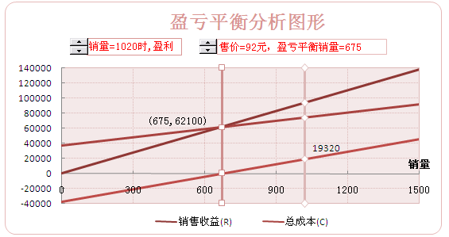
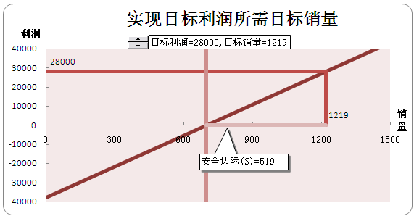
盈亏平衡分析示例
4.3.2 仪表盘与模拟分析：模拟分析应用示例
某公司生产一种产品的固定成本为2700元，单位变动成本为0.15元/件，单价为0.30元/件，公司管理人员要确定该产品的盈亏平衡销量，并要求绘制出表示该产品销量在盈亏平衡点附近一个范围内变化时产品销售收益、总成本和利润的变化图形。

Slide 52
Q&A

